Slide 1

אבן דרך 3
מגישים: אדם פרץ, אורעד טלנר. שם הקורס: תכנות מתקדם 2. מספר הקורס: 89211-01. שם האוניברסיטה: אוניברסיטת בר אילן.
קישור לגיט: AdamBiu/RemoteControlJoystick (github.com)

Slide 2
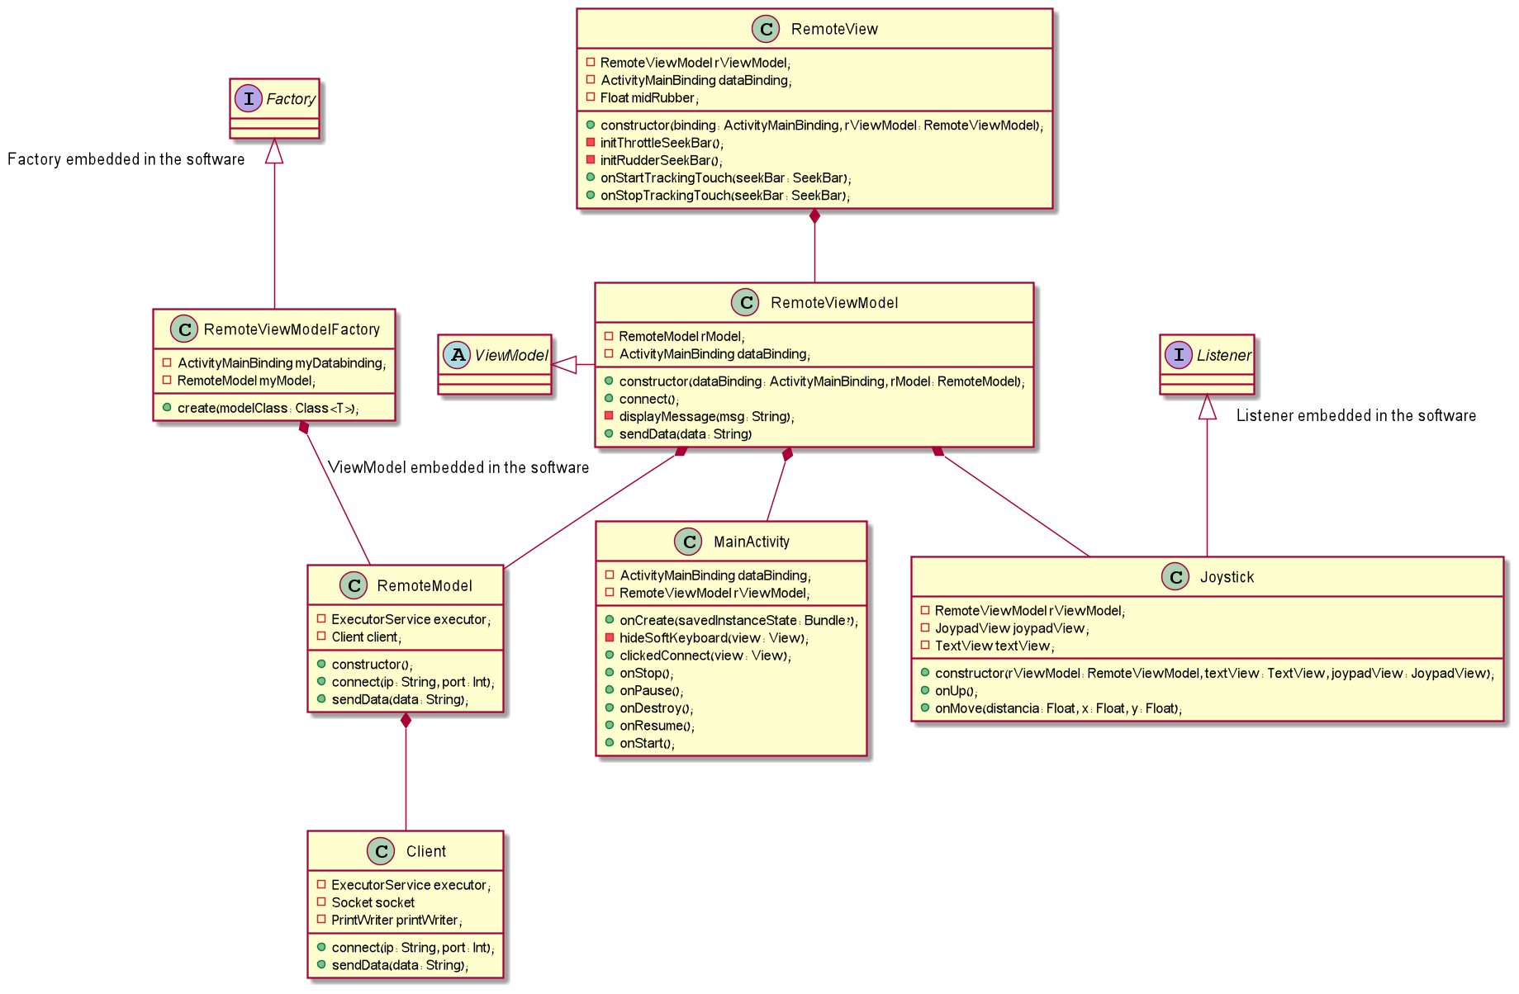
MVVM architecture:

Slide 3
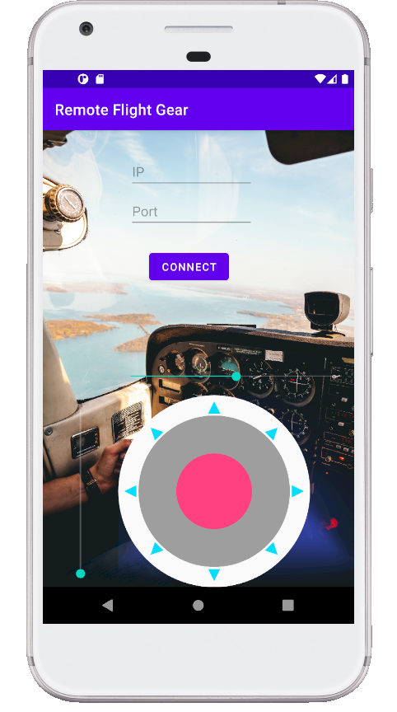
האפליקציה שלנו:
הג'ויסטיק ומדי ההזזה נועדו לשליטה על המטוס בסימולטור הטיסה.
שדות ה-ip וה-port ניתנים לכתיבה של אייפי ופורט לבחירת המשתמש.
לחיצה על לחצן ה-connect מחברת בין המשתמש לסימולטור כך שלמשתמש ישנה שליטה על המטוס בסימולטור.

